Slide 1

BRENT WEB

Slide 2
BRENT WEB
CEDUP “ABÍLIO PAULO”
Apresentação dos projetos e relatórios de informática
1
Bruno Bombazar Gomes
Rhyan de Souza Pisoni
Orientadores:
Crislaine Serafim
Criciúma, 2020

Slide 3
Problema/Justificativa
Diminuição da procura por bibliotecas e mídias físicas
Aumento do uso de mídias digitais
Aumento da procura por sites e aplicativos de serviços
Com isso o projeto traz a comodidade e facilidade de comprar ou alugar um livro sem sair de casa

Slide 4
Objetivo Geral
Desenvolver uma aplicação WEB de aluguel e venda de livros por um determinado valor em um período de tempo.

Slide 5
Fundamentação Científica
Placas de argilas
Pedras
Barro
Papiro
Johannes Gutenberg

Slide 6
Técnica de levantamentos de requisitos
Para este projeto foi utilizado a técnica de Prototipação
“O protótipo é uma versão simulada ou amostra de um produto final, a utilizada para testes antes do lançamento.” Jerry Cao, UX Content Strategist da UXPin
Neste projeto a prototipação foi utilizada na ferramenta Figma.

Slide 7
Regras de Negócios
O livro só será disponibilizado ao leitor se ele tiver efetuado o pagamento
O usuário não poderá cadastrar o mesmo e-mail com credenciais diferentes
O leitor poderá pedir reembolso caso haja comprado no prazo de 5 dias

Slide 8
Requisitos Funcionais
[RF001]O leitor precisa estar registrado no banco de dados para acessar o sistema;
[RF002]O leitor poderá criar e atualizar seus dados;
[RF003]O sistema deverá disponibilizar uma grande variedade de livros;
[RF004]O leitor poderá alugar ou comprar um ou mais livros.

Slide 9
Requisitos Funcionais
[RNF001] O sistema deve ser padronizado (fontes, cores, etc.)
[RNF002] A interface deve ser clara, de fácil entendimento
[RNF003] O leitor só poderá ler os livros pelo site
[RNF004] A aplicação deve ser de fácil uso

Slide 10
Requisitos Funcionais
[RNF005] Os livros serão disponibilizados em documento “.txt” após a compra para download
[RNF006] O leitor não poderá exceder o limite de três tentativas de login
[RNF007] O sistema não irá liberar download quando o livro for alugado

Slide 11
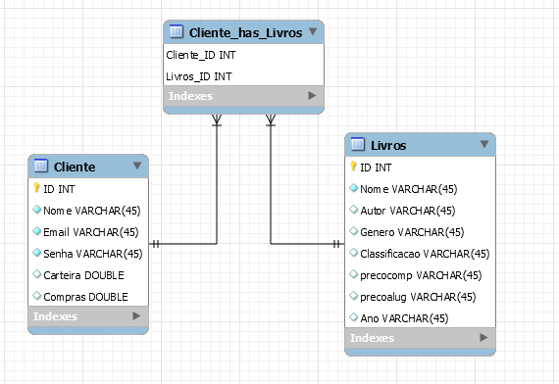
Modelo de dado conceitual

Slide 12
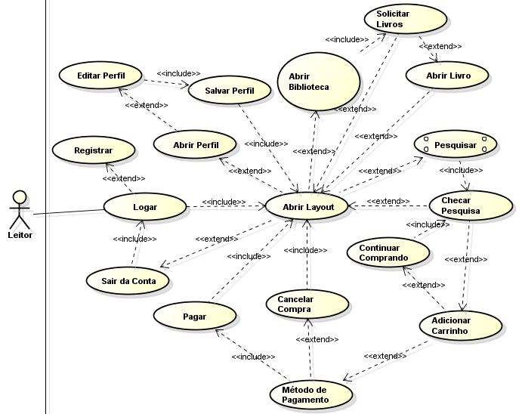
Diagrama de caso de uso

Slide 13
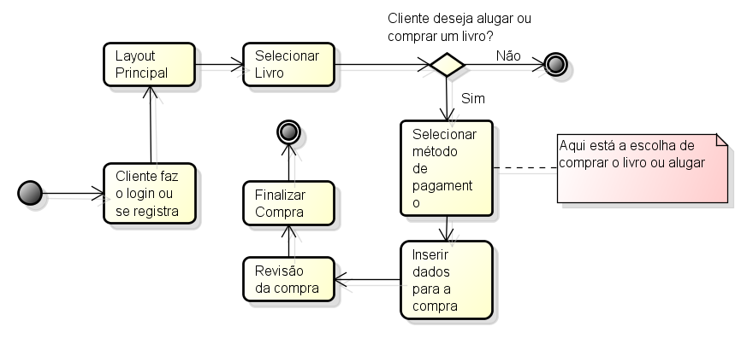
Diagrama de Atividade

Slide 14
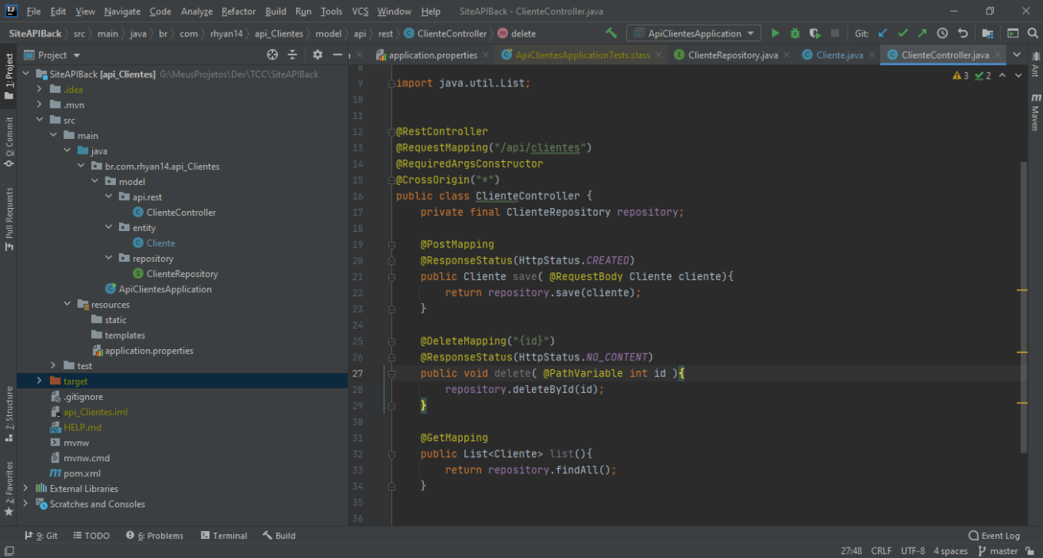
Projeto Físico

Slide 15
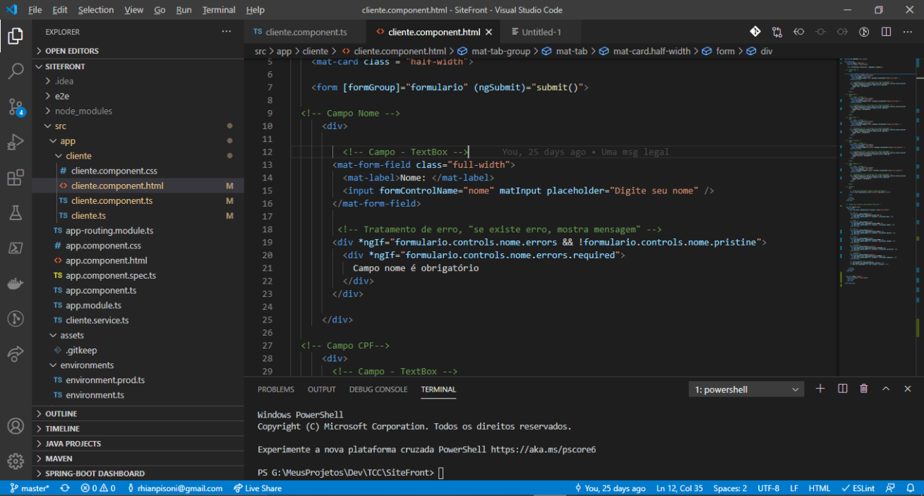
Projeto Físico

Slide 16
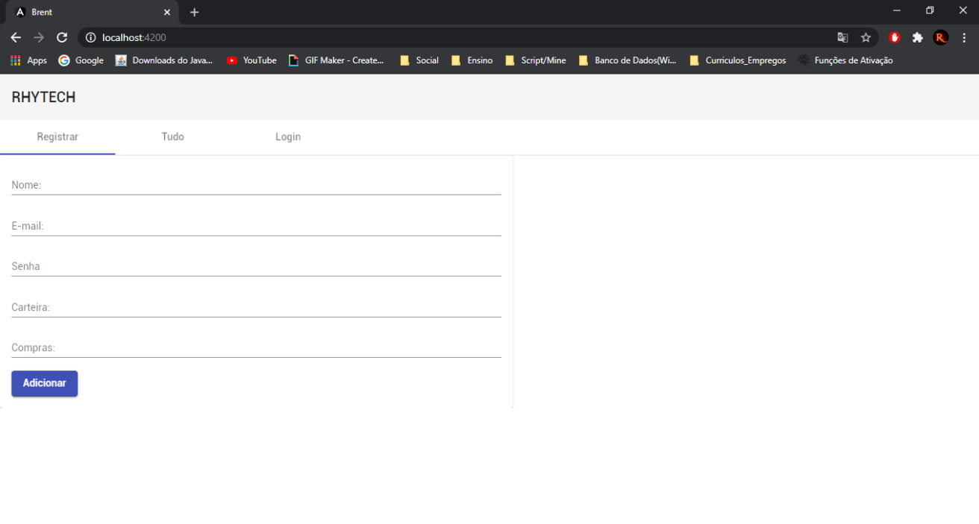
Projeto Físico

